Slide 1

Wuhan2020 社区人员组成分析
李扬
Wuhan2020

Slide 2

内容
1
2
背景
数据
3
4
分析结果
展望

Slide 3
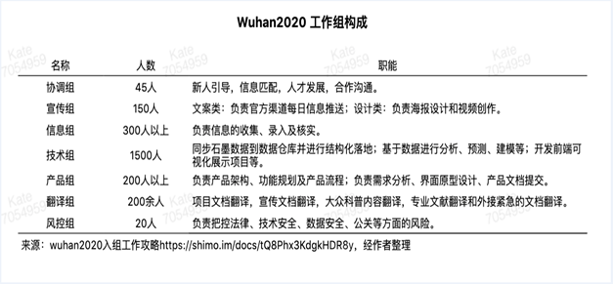
01
背景
Wuhan2020在疫情期间在GitHub建立了23个代码仓库
通过一手采集和二手整理，收录了与抗击新冠疫情相关的各类信息4,394条
GitHub收获Star 6.3K+
参与人数 4000+

Slide 4
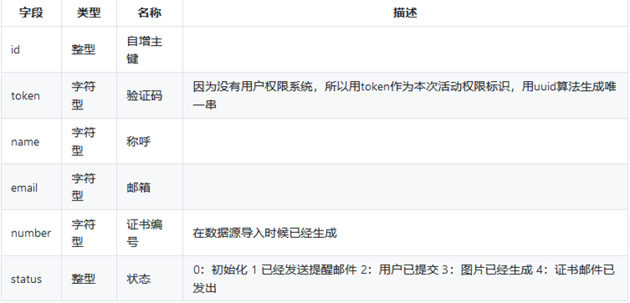
02
数据
通过石墨收集志愿者邮箱信息和Slack导出的邮箱共计4095条
通过这4095条邮箱数据，通过邮箱发放志愿者证书
志愿者证书项目地址：https://github.com/wuhan2020/volunteer-certificate

Slide 5
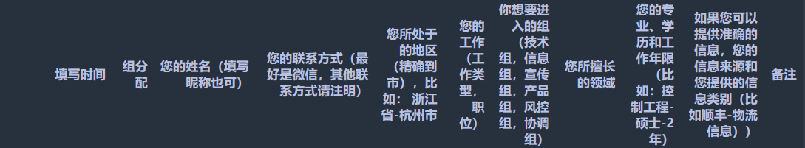
02
数据
新加入的志愿者填写的信息，总计1606条

Slide 6
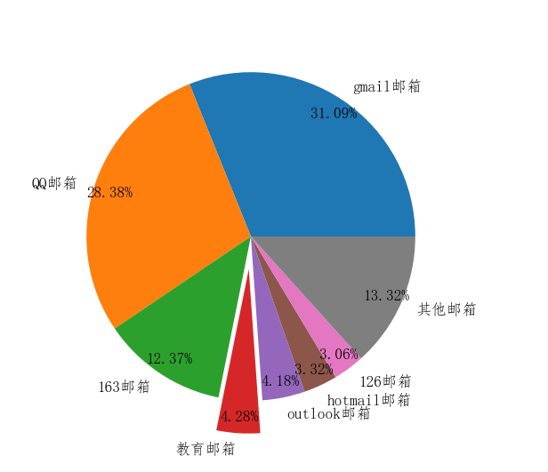
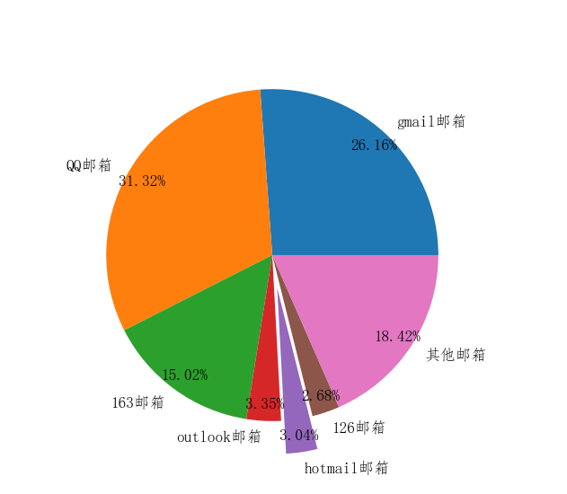
03
分析结果
邮箱信息，总数4095
领取的邮箱信息，总数1942

Slide 7
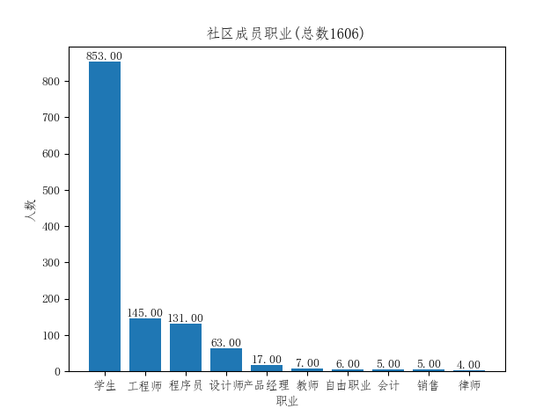
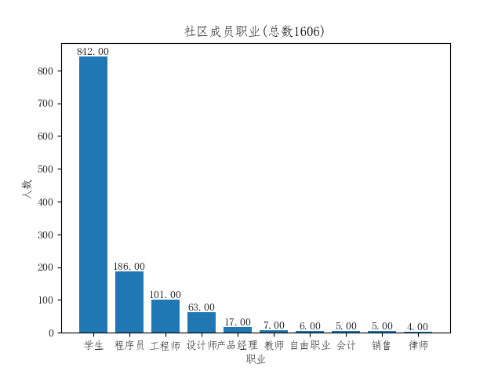
03
分析结果
通过职业字段
通过职业字段

Slide 8
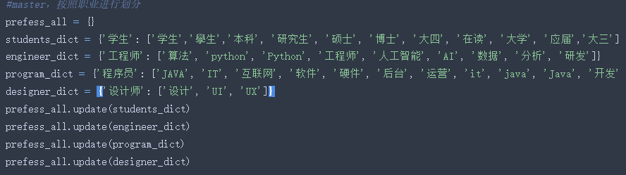
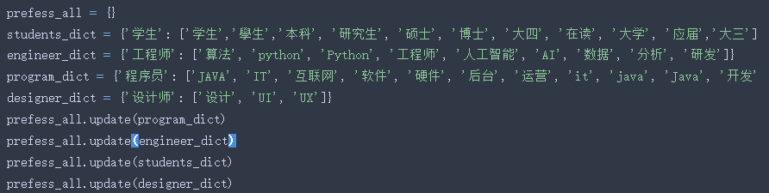
03
分析结果
通过维护dict进行分类
改变dict的顺序以改变多重身份的优先匹配选项
注意：在python中dict本身是没有顺序的，只是for循环以默认顺序执行而已

Slide 9
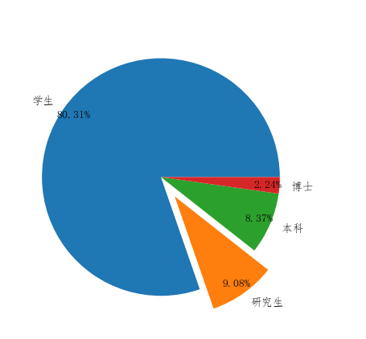
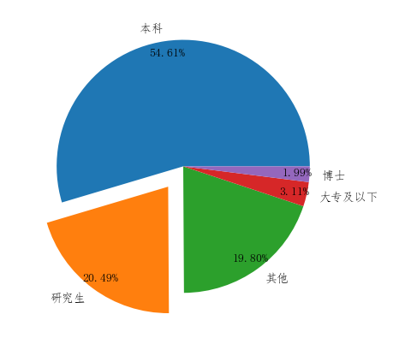
03
分析结果
对在读学生的学历进行细分，总数853
通过学历细分，总数1606

Slide 10
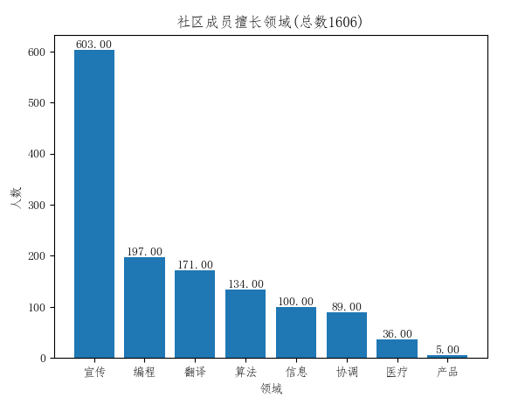
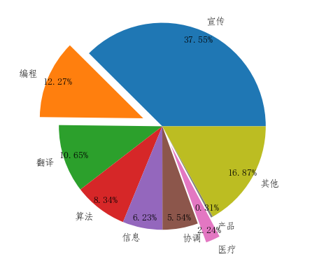
03
分析结果
对社区成员擅长的领域分析，总数1606
擅长领域的饼状图，总数1606

Slide 11
04
展望
问题：
1.数据有多张表，无法对不同的表单信息进行去重
2.获取到的GitHub上的成员信息较少，只有邮箱
3.数据需要脱敏后才能共享，暂时没法开放协作
下一步计划：
1.汇合GitHub全域数据分析当中对GitHub的分析方法，加入GitHub的成员以及项目分析。
2.汇总并细化邮箱当中的信息，对为Wuhan2020做出贡献和提供人员支持的企业和社区进行致谢。

Slide 12


